Slide 1
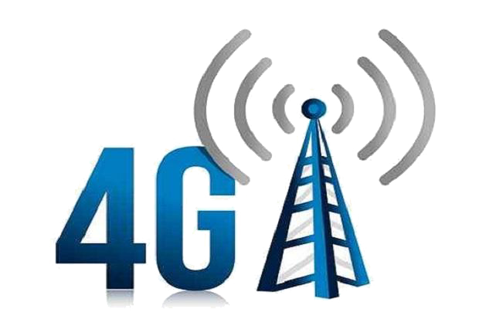
Topik-Topik Lanjutan Sistem Informasi
06-PFM/01
Jaringan
Johanes Kevin Lumadi 1501151501
Deny Setiawan 1501152580
Machliza Devi Sasmita 1501169511
Silvia Line 1501171466
Billie Enceil 1501171951
Notes:
introduction

Slide 2
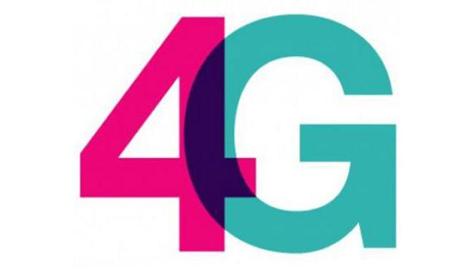
Jaringan Telekomunikasi
1G
Teknologi handphone pertama yang diperkenalkan pada era 80-an (sekitar 1980-an) dan masih menggunakan sistem analog.
Generasi pertama ini menggunakan teknik komunikasi yang disebut Frequency Division Multiple Access (FDMA).
2G
Dikenalkan pada awal 1990-an.
Generasi 2G memungkinkan lebih banyak transmisi per saluran komunikasi karena sudah menggunakan teknologi digital.
Generasi ini menggunakan mekanisme Time Division Multiple Access (TDMA) dan Code Division Multiple Access (CDMA) dalam teknik komunikasinya.

Slide 3
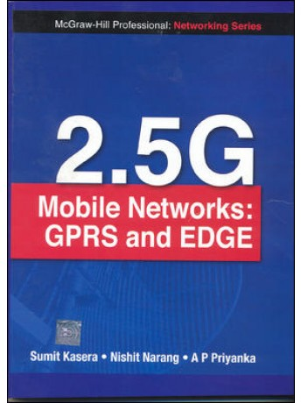
Jaringan Telekomunikasi
2.5 G
Teknologi 2.5G merupakan peningkatan dari teknologi 2G terutama dalam platform dasar GSM telah mengalami penyempurnaan, khususnya untuk aplikasi data.
GSM teknologi 2.5G di implementasikan dalam General Packet Radio Services (GPRS) dan WiDEN,
CDMA diimplementasikan dalam CDMA2000 1x.

Slide 4
Jaringan Telekomunikasi
3G
Teknologi generasi ketiga (3G Third Generation) muncul pada akhir 1990-an dan mulai diterapkan di dunia pada awal abad 21
3G dikembangkan oleh suatu kelompok yang diakui para ahli dan pelaku bisnis yang berkompeten dalam bidang teknologi wireless di dunia.
3G sebagai teknologi yang berfungsi mempunyai kecepatan transfer data sebesar 144 kbps pada kecepatan user 100 km/jam, mempunyai kecepatan transfer data sebesar 384 kbps pada kecepatan berjalan kaki, mempunyai kecepatan transfer data sebesar 2 Mbps pada untuk user diam (stasioner).

Slide 6
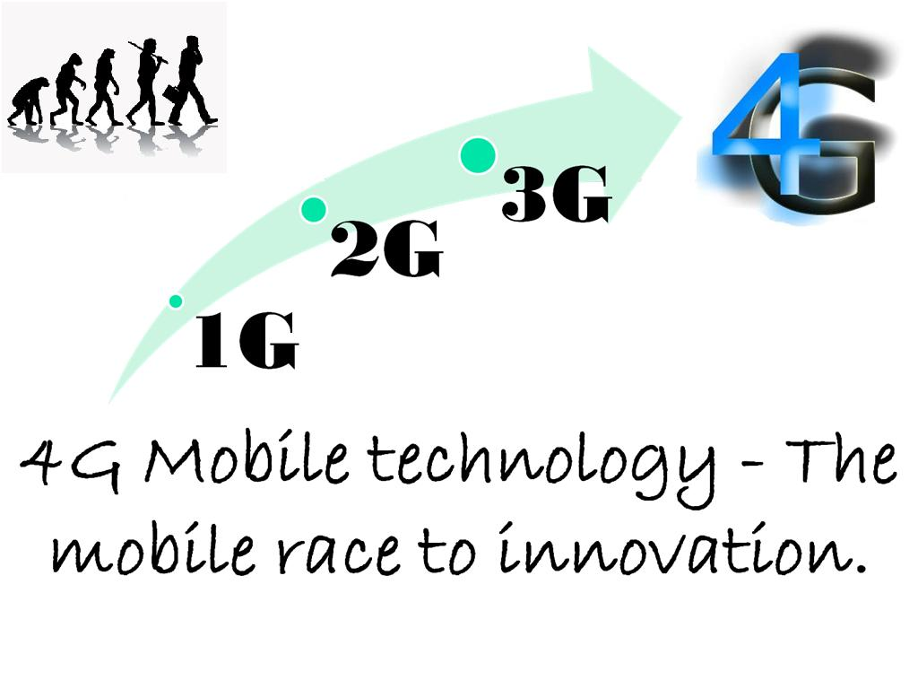
Jaringan 4G
Fourth-generation technology
4G merupakan pengembangan dari teknologi 3G dan 2G.
Sistem 4G menyediakan solusi IP yang komprehensif dimana suara, data, dan arus multimedia dapat sampai kepada pengguna kapan saja dan dimana saja
Lebih cepat dari pendahulunya

Slide 7
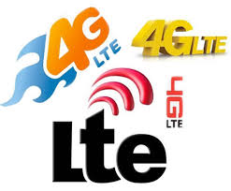
Jaringan 4G
Sistem 4G menyediakan jaringan pita lebar ultra untuk berbagai perlengkapan elektronik, contohnya telpon pintar dan laptop menggunakan modem usb.
Terdapat dua kandidat standar untuk 4G yang dikomersilkan di dunia yaitu standar WiMAx (Korea Selatan sejak 2006) dan standar Long Term Evolution (LTE) (Swedia sejak 2009).

Slide 8
Spesifikasi 4G
Teknologi fourth generation (4G) merupakan teknologi yang masih dalam tahap uji coba. Salah satunya oleh NTT DoCoMo, salah satu perusahaan ponsel di Jepang. Perusahaan ini memanfaatkan tenaga hingga 900 insinyur ahli untuk mewujudkan teknologi generasi ke 4.
4G Mendukung service multimedia Interaktif, telekonfrensi, Wireless Intenet, bandwidth yang lebar, bit rates lebih besar dari 3G, global mobility, Service Portability, Low-cost service, dan skalabilitas untuk jaringan mobile.

Slide 9
Spesifikasi 4G
Jaringan 4G dikembangkan untuk menyediakan layanan dengan kualitas tinggi tetapi dengan kecepatan transfer data yang tinggi pula.
Jaringan 4G dikembangkan untuk memberikan kualitas penerimaan yang lebih baik, aliran transfer data lebih stabil, serta pertukaran informasi lebih cepat dari pendahulunya.
Jaringan 4G mampu memberikan kecepatan transfer data minimal 1Gb/s dalam kondisi diam, serta 100Mb/s dalam kondisi kecepatan tinggi (saat berada di dalam kereta).

Slide 10
Spesifikasi 4G

Slide 11
Kelebihan 4G
4G menawarkan kecepatan downlink hingga 300 Mbps dan Uplink 75 Mbps
4G menggunakan Orthogonal Frequency Division Mutiplexing (OFDM) yang mentransmisikan data melalui banyak operator spektrum radio yang masing-masing sebesar 180 kHz
Mendukung gelombang frekuensi yang saat ini digunakan oleh sistem IMT dan ITU-R
Untuk di perkotaan, frekuensi band yang lebih tinggi dan digunakan untuk mendukung kecepatan tinggi mobile broadband
Mendukung MBSFN (Multicast Broadcast Single Frequency Network)
Peningkatan dukungan mobilitas tinggi

Slide 12
Kekurangan 4G
Biaya untuk infrastruktur jaringan baru realtif mahal
Jaringan harus diperbaharui maka peralatan baru harus diinstal
LTE menggunakan MIMO (Multiple Input Multiple Output), tentunya memerlukan antena tambahan pada pancaran pangakalan jaringan untuk transmisi data
Sebagai akibatnya jika terjadi pembaharuan jaringan maka pengguna perlu membeli mobile device baru agar dapat menikmati jaringan yang mendukung teknologi LTE

Slide 13
Masa Depan 4G
Masa depan 4G sangat bergantung pada fasilitas yang mendukung, mulai dari infrastruktur jaringan, spectrum frekuensi dan ketersediaan device yang mendukung teknologi 4G dengan harga terjangkau.
Bagi blogger, dengan adanya teknologi 4G LTE ini tentunya bisa menjadi perlombaan untuk memproduksi konten kreatif. Video blog atau Vlog akan semakin menjamur, dan blog yang berisi foto-foto dapat mengunggah foto sebanyak mungkin tanpa takut halaman blognya lama untuk dibuka.

Slide 14
3G vs 4G
Frequency Band : 1.8 – 2.5 GHz
Bandwidth : 5-20 MHz
Data rate : Up to 2Mbps
Access : Wideband CDMA
FEC : Turbo-codes
Switching :Circuit/Packet
Top speeds : 200 kmph
Frequency Band : 2 – 8 GHz
Bandwidth : 5-20 MHz
Data rate : 20 Mbps or more
Access : Multi-carrier – CDMA or OFDM(TDMA)
FEC : Concatenated codes
Switching : Packet
Top speeds : 200 kmph

Slide 15
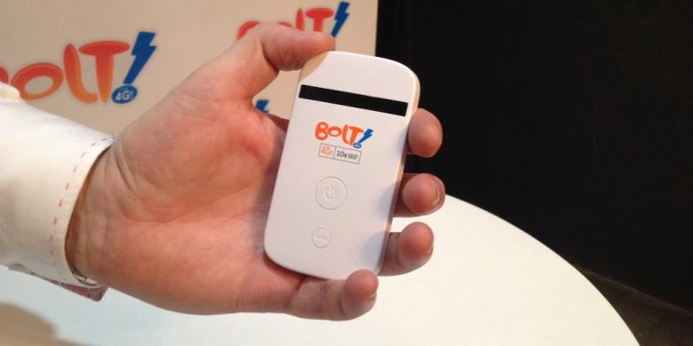
4G di Indonesia
Pertama kali diluncurkan di Indonesia pada November 2013 oleh PT. Internux dengan merk dagang Bolt Super 4G LTE

Slide 16
4G di Indonesia
Dengan investasi sebesar US$550 juta, infrastuktur akses Internet nirkabel pita lebar yang dihadirkan Bolt akan membawa Indonesia menuju koridor negara maju.
Perusahaan telekomunikasi Internux meluncurkan layanan 4G Long Term Evolution pertama di Indonesia. Produknya diberi nama Bolt yang menawarkan kecepatan akses internet hingga 75 Mbps atau 10 kali lebih cepat .

Slide 17
4G di Indonesia
Jaringan 4G LTE Internux mencakup kawasan Jabodetabek.
Bolt Super 4G LTE menawarkan paket perdana prabayar THUNDER BOLT! dengan harga Rp299 ribu, yakni Rp25 ribu untuk kuota 8GB ditambah pembelian mobileWi-Fi 4G seharga Rp274 ribu.

Slide 18
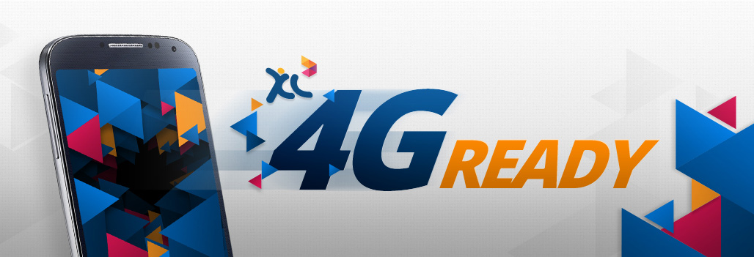
4G di Indonesia
Selain PT. Internux yang mengeluarkan Bolt Super 4G LTE, salah satu perusahaan provider Indonesia, PT XL Axiata, juga tidak mau ketinggalan dan membuat XL – 4G LTE.

Slide 19
4G di Indonesia
XL menyatakan kesiapannya menyediakan jaringan 4G LTE dengan melakukan ujicoba 4G pada tanggal 1-8 Oktober 2013 di Nusa Dua, Bali
Ketika diujicoba, XL 4G berhasil menembus kecepatan download hingga 31540kbps alias 31,5 Megabyte per detik!

Slide 20
Daftar Pustaka
http://tekno.kompas.com/read/2013/11/14/1912134/Internet.4G.LTE.Resmi.Hadir.di.Indonesia
http://www.amazine.co/25404/apa-itu-4g-network-cara-kerja-teknologi-jaringan-4g/
http://www.chip.co.id/news/technology-corporate-web_internet-telecommunication-accessories_peripheral/8925/internet_supercepat_dengan_bolt_4g_lte_telah_hadir_di_indonesia
http://teknologi.kompasiana.com/internet/2013/10/01/xl-hadirkan-teknologi-4g-ke-indonesia-596696.html

